Slide 1
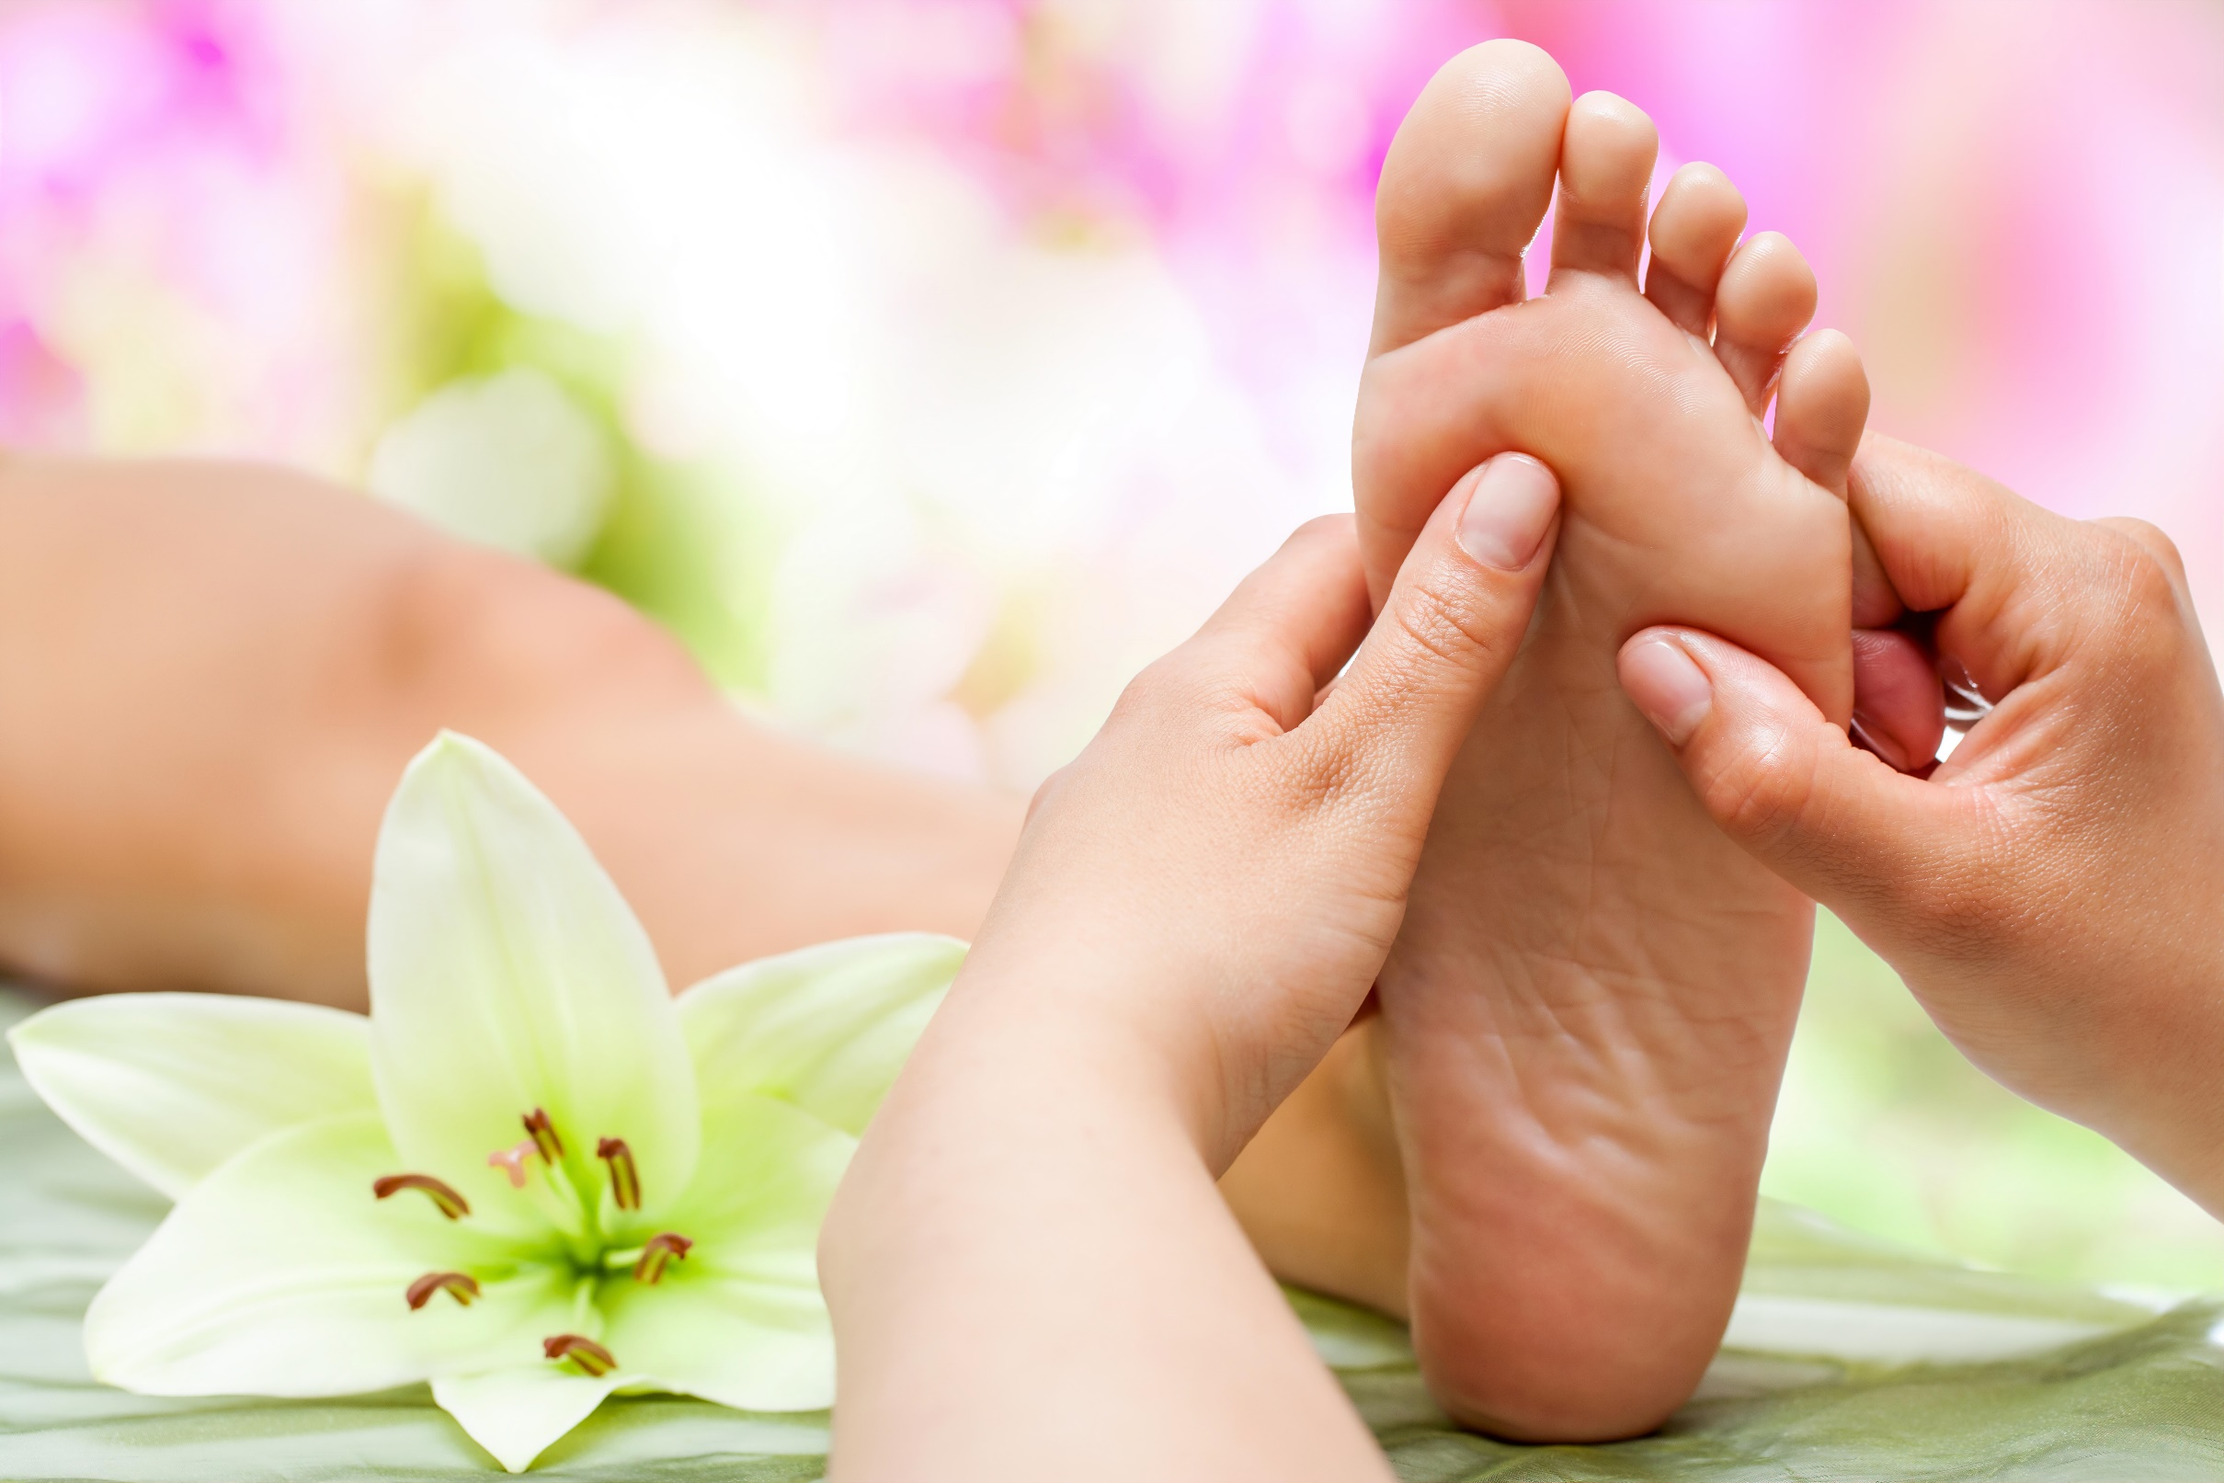

REFLEXOLOGIE
www.kheprisante.fr

